Slide 1
Вызовы и перспективы сотрудничества стран БРИКС в области цифровизации в Арктике
НИУ ВШЭ
ФМЭИМП
Москва 2024
Максим Майоров
Хусравхон Набиев

Slide 2
НИУ ВШЭ
ФМЭИМП
Москва 2024
Изображение сгенерировано с помощью Kandinsky

Slide 3
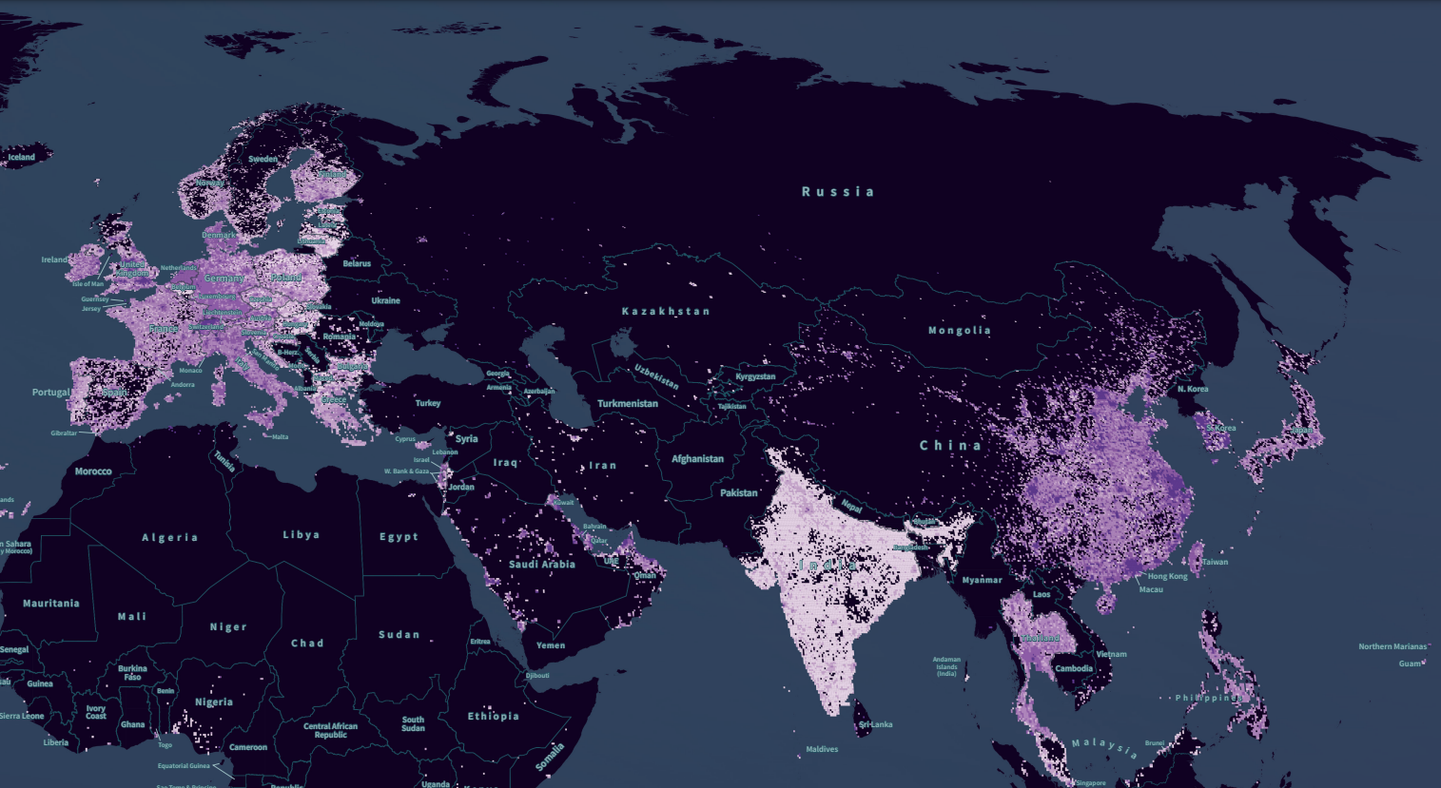

Slide 4
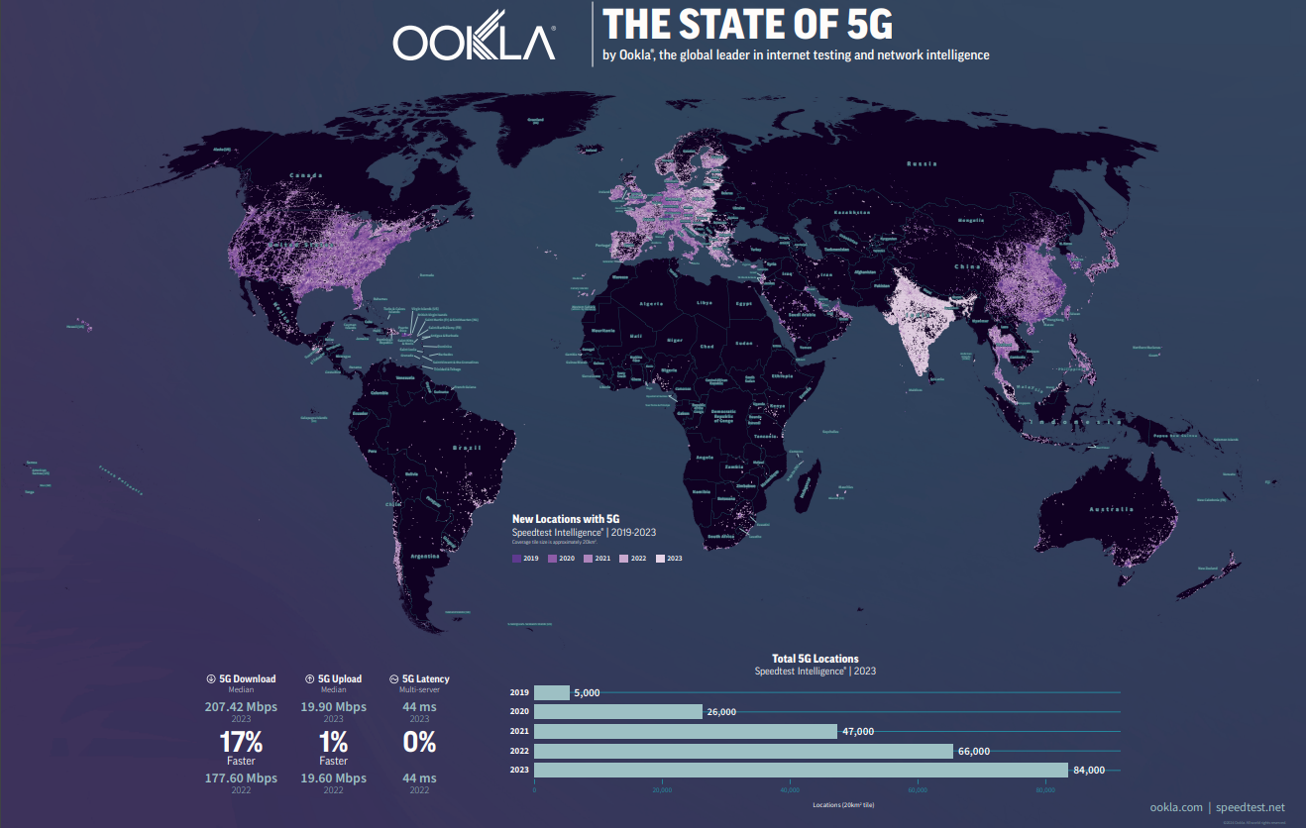

Slide 5
Цифровые технологии в современных международных отношениях
НИУ ВШЭ
ФМЭИМП
Москва 2024
Экономический аспект
Быстрый рост рынка (пример OpenAI)
Повышение производительности
Политический аспект
Цифровой суверенитет
Конкуренция (пример США, Китая и ЕС)
Искусственный интеллект
Большие данные

Slide 6
Российская Арктика и цифровые технологии
НИУ ВШЭ
ФМЭИМП
Москва 2024
В АЗ РФ постоянно или вахтово проживает 2.6 миллиона человек
Территория АЗ РФ составляет 28% общей площади РФ
При этом АЗ РФ имеет стратегическое значение для экономики России
Наземная и морская структура требует инвестиций в цифровые технологии: высокоскоростное соединение с Интернет, онлайн-услуги, применение ИИ для поддержания жизни КМНС и др.
«Интернет в Арктике» Сгенерировано с помощью Copilot (DALL-E)

Slide 7
Отражение актуальности темы в ключевых документах РФ
НИУ ВШЭ
ФМЭИМП
Москва 2024
Основы госполитики в Арктике на период до 2035 г. Разд. V п. е)
План развития Северного морского пути на период до 2035 г.
Стратегии цифровой трансформации регионов АЗ РФ
Цифровая стратегия РФ: особенно пп. 24 б)-г), 32. е) и др.
Стратегия пространственного развития РФ: проблема «цифрового неравенства»
Сгенерировано с помощью Шедеврум

Slide 8
Основные стейкхолдеры со стороны РФ
НИУ ВШЭ
ФМЭИМП
Москва 2024

Slide 9
Результаты внедрения ЦТ в АЗ РФ
НИУ ВШЭ
ФМЭИМП
Москва 2024
ЯНАО: принят план по созданию локальной (!) системы навигации ГЛОНАСС в районе Обской губы
В целом систему ГЛОНАСС можно считать выдающейся: наклонение орбиты в 64°8’ обеспечивает наилучшее покрытие, в том числе северных широт.
Весь СМП: двойник «СМП Арктик Лабс». ЕЦПС – единая платформа цифровых сервисов для СМП (в тестовом режиме, полностью российская разработка)
«Цифровые технологии в Арктике» Сгенерировано с помощью Kandinsky

Slide 10
Цифровые технологии в повестке БРИКС
НИУ ВШЭ
ФМЭИМП
Москва 2024
ЦТ — глобальные общественные блага и должны быть доступны всем
Развитие цифровой экономики (цифровая торговля, валюта, и т.д.)
Цифровизация производственных процессов
Проблема цифрового разрыва регионов и стран

Slide 11
Китай — цифровая сверхдержава?
НИУ ВШЭ
ФМЭИМП
Москва 2024
Пионеры в сфере цифрового суверенитета
Цифровой шелковый путь
Одними из первых ввели правовое регулирование в сфере ИИ (временное)
Стратегия больших данных (см. Денисов И.Е. Китайская стратегия больших данных: реформа управления, инновации и глобальная конкуренция)
“China (as) digital superpower” Сгенерировано с помощью Copilot (DALL-E)

Slide 12
Китай и Индия: подход к ЦТ в Арктике
НИУ ВШЭ
ФМЭИМП
Москва 2024
Арктическая политика Китая (2018):
Укрепление «цифровой связанности» Арктики; Мониторинг климатических изменений Арктическая политика Индии (2022):
Развитие спутниковых систем для обеспечения коммуникации и повышения морской безопасности, в том числе с привлечением RESOURCESAT.

Slide 13
Вызовы международного сотрудничества
НИУ ВШЭ
ФМЭИМП
Москва 2024
Риск вторичных санкций для Китая и Индии
Документы РФ: «технологический суверенитет» против «умного импортозамещения»
Проблема экономического неравенства регионов АЗ РФ: прямая зависимость успешности цифровизации от богатства субъекта Ниже будет приведён индекс цифровизации субъектов РФ по: Лясковская Е.А. Региональные особенности цифровизации в субъектах Российской Федерации // Вестник ЮУрГУ. Серия «Экономика и менеджмент». 2024. Т. 18, №1. С. 53-68.
«Цифровые технологии в Арктике» Сгенерировано с помощью Kandinsky

Slide 14
НИУ ВШЭ
ФМЭИМП
Москва 2024
Регион РФ | Значение | Место в рейтинге
Новгородская область | 0.320 | 1
ХМАО | 0.649 | 23
Республика Карелия | 0.678 | 27
Мурманская область | 0.772 | 37
ЯНАО | 0.774 | 38
Архангельская область | 0.790 | 43
Красноярский край | 0.874 | 57
Республика Коми | 0.906 | 62
Республика Саха (Якутия) | 0.950 | 70
Чукотский АО | 0.956 | 72
Ненецкий АО | 1.064 | 81

Slide 15
Рейтинг цифровизации субъектов РФ по методологии «Цифровая Россия» (2018)
НИУ ВШЭ
ФМЭИМП
Москва 2024
Регион | Место (2018)
ХМАО | 4
ЯНАО | 6
Республика Саха (Якутия) | 18
Мурманская область | 21
Республика Коми | 25
Красноярский край | 35
Архангельская область | 44
НАО | 61
Республика Карелия | 67
Чукотский АО | 80

Slide 16
Выводы
НИУ ВШЭ
ФМЭИМП
Москва 2024
Значительный «цифровой разрыв» между субъектами РФ усложняет сотрудничество и привлечение инвесторов
Частные компании остаются одними из ключевых драйверов процесса цифровизации АЗРФ а также сотрудничества с внешними партнерами
В нынешних международных условиях сложно представить чёткую и скоординированную политику в отношении цифровизации в целом и цифровизации Арктической Зоны в частности
Необходима актуализация стратегии, программных документов и оценки возможности сотрудничества исходя из нынешних реалий

Slide 17
Сценарии развития
НИУ ВШЭ
ФМЭИМП
Москва 2024
Первый (благоприятный) — снижение системного давления и диверсификация внешних связей
Второй (статус-кво) — развитие преимущественно неформальных связей с дружественными странами БРИКС+
Третий (неблагоприятный) — эскалация вторичных санкций, сужение возможностей для сотрудничества и опора на собственные силы

